Slide 1
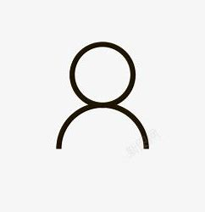


输入
真实数据
LDP
真用户
假数据
OPA攻击
服务端
本地端
假用户
n₁

Slide 2
用户树B
n₀
n₁
n₂
n₃
n₄
n₅
n₆
n₇
n₈
n₉

Slide 3
用户树B₁
用户树B_{m}
n₀
n₀
n₁
n₂
n₁
n₂
…………………
n₃
n₄
n₅
n₆
n₃
n₄
n₅
n₆

Slide 4
用户树
0-50
…
0-4
5-7
8-19
……
47-50
0-1
2-3
4
5
6
7
…………
8
…………
50
0
1
2
3

Slide 5
客户端
服务端
数据编码
数据扰动
真实用户
数据编码
数据扰动
数据分析
假用户

Slide 6

用户1
原始数据
用户2
原始数据
用户n
原始数据
…………
基线攻击
本地差分隐私
用户1
数据
用户2
数据
用户n
数据
…………
输出中毒攻击
扰动后用户数据
范围查询

Slide 7
n₀
n₁
n₂
n₃
n₄
n₅
n₆

Slide 8






用户1：
$$v_{1}$$
$$G_{1}$$
用户2：
$$v_{2}$$
$$G_{2}$$
...
...
用户n：
$$v_{n}$$
$$G_{3}$$

Slide 9






假用户1：
$$v_{1}$$
$$v_{1}$$
假用户2：
$$v_{2}$$
随机选取整个用户域的数据
$$v_{2}$$
注入到原始数据集
……
……
……
假用户n：
$$v_{n}$$
$$v_{n}$$

Slide 10










假用户1：
$$v_{1}$$
$$v_{1}$$
假用户2：
$$v_{2}$$
$$v_{2}$$
拷贝选择组的用户数据
注入到原始数据集
……
……
……
假用户n：
$$v_{n}$$
$$v_{n}$$
$$G_{1}$$
$$G_{2}$$
随机选取一个用户组的数据
$$G_{2}$$
………
$$G_{n}$$

Slide 11
本地差分隐私
原始数据集
处理后的数据集
采集

Slide 12



$$G_{1}$$
根据需要选择划分用户数据
$$G_{2}$$
处理后的数据集
$$G_{n}$$

Slide 13







数据1：
$$D_{1}$$
假用户1：
$$v_{1}$$
数据2：
$$D_{2}$$
假用户2：
$$v_{2}$$
拷贝生成
一一对应
$$G_{2}$$
……
……
……
……
数据n：
$$D_{n}$$
假用户n：
$$v_{n}$$

Slide 14
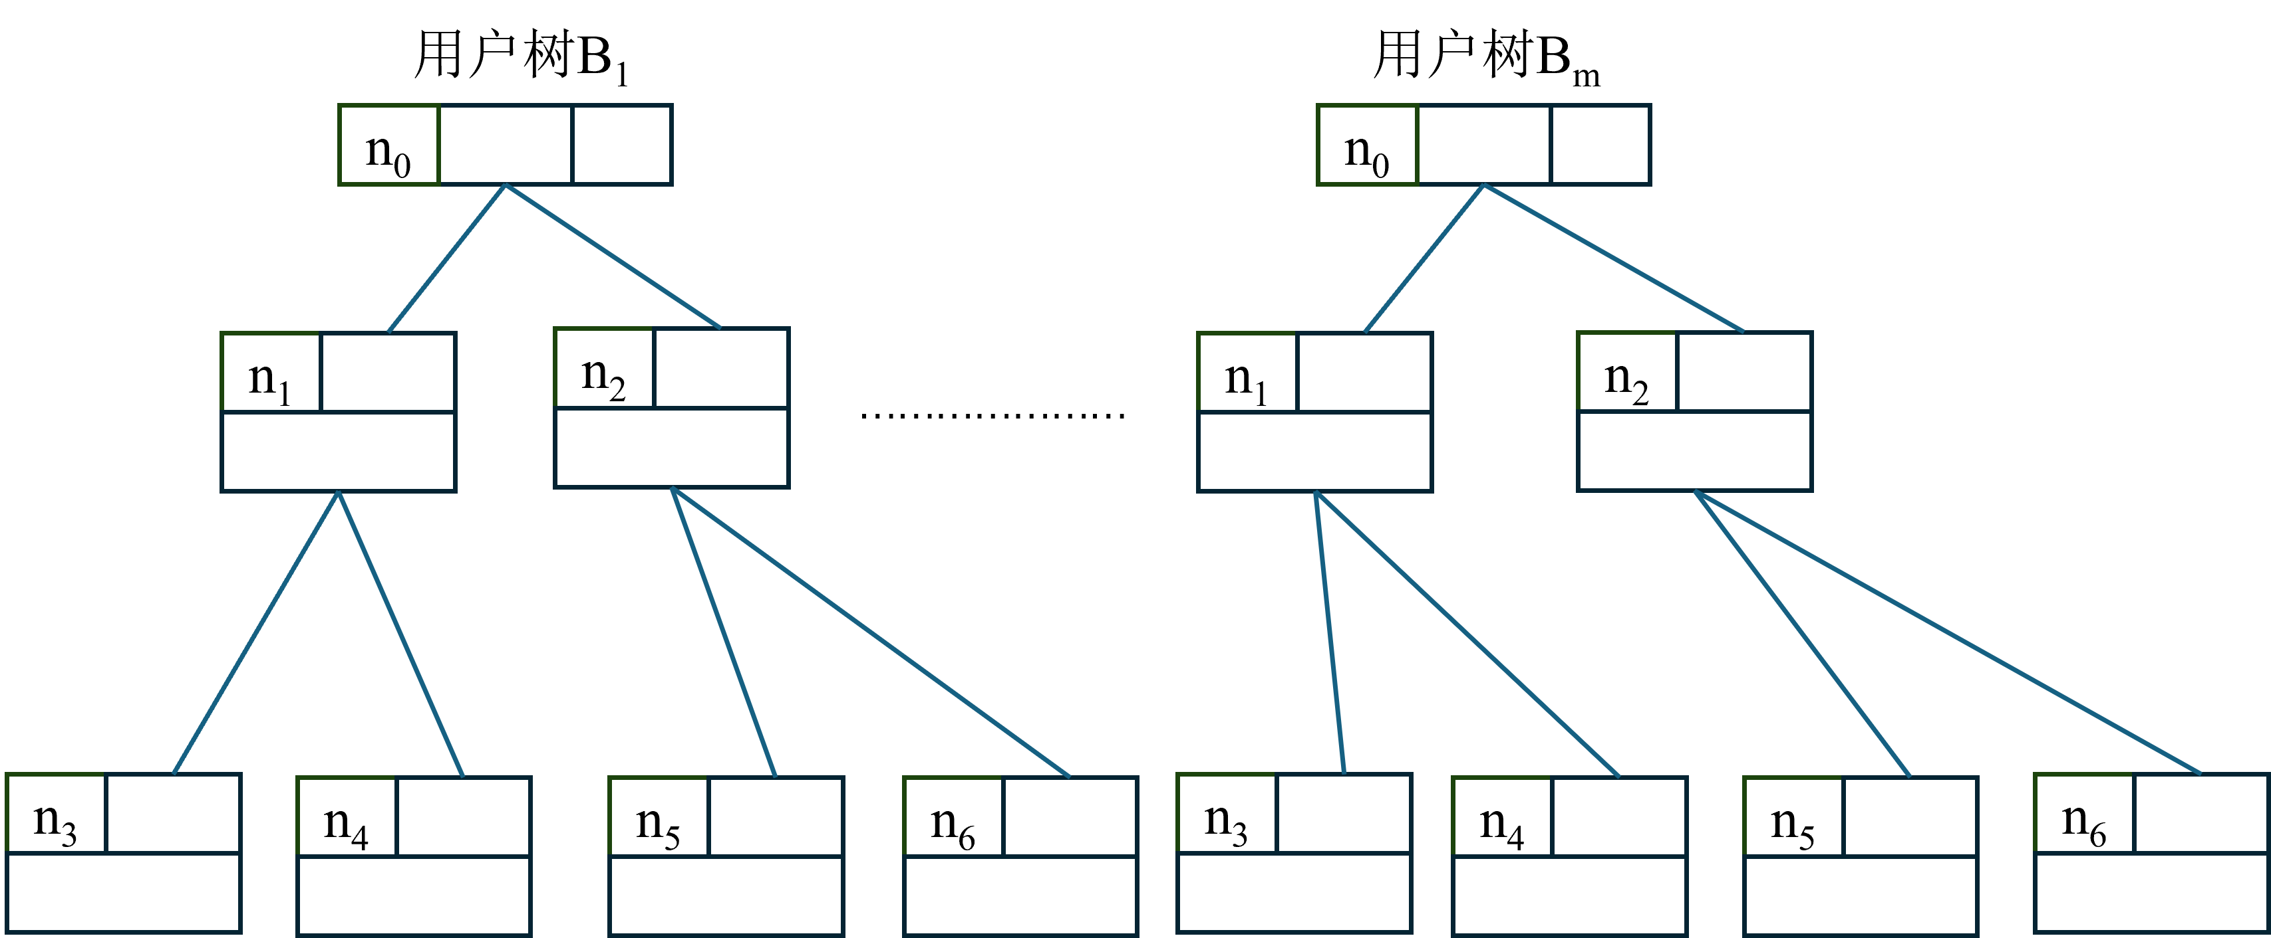
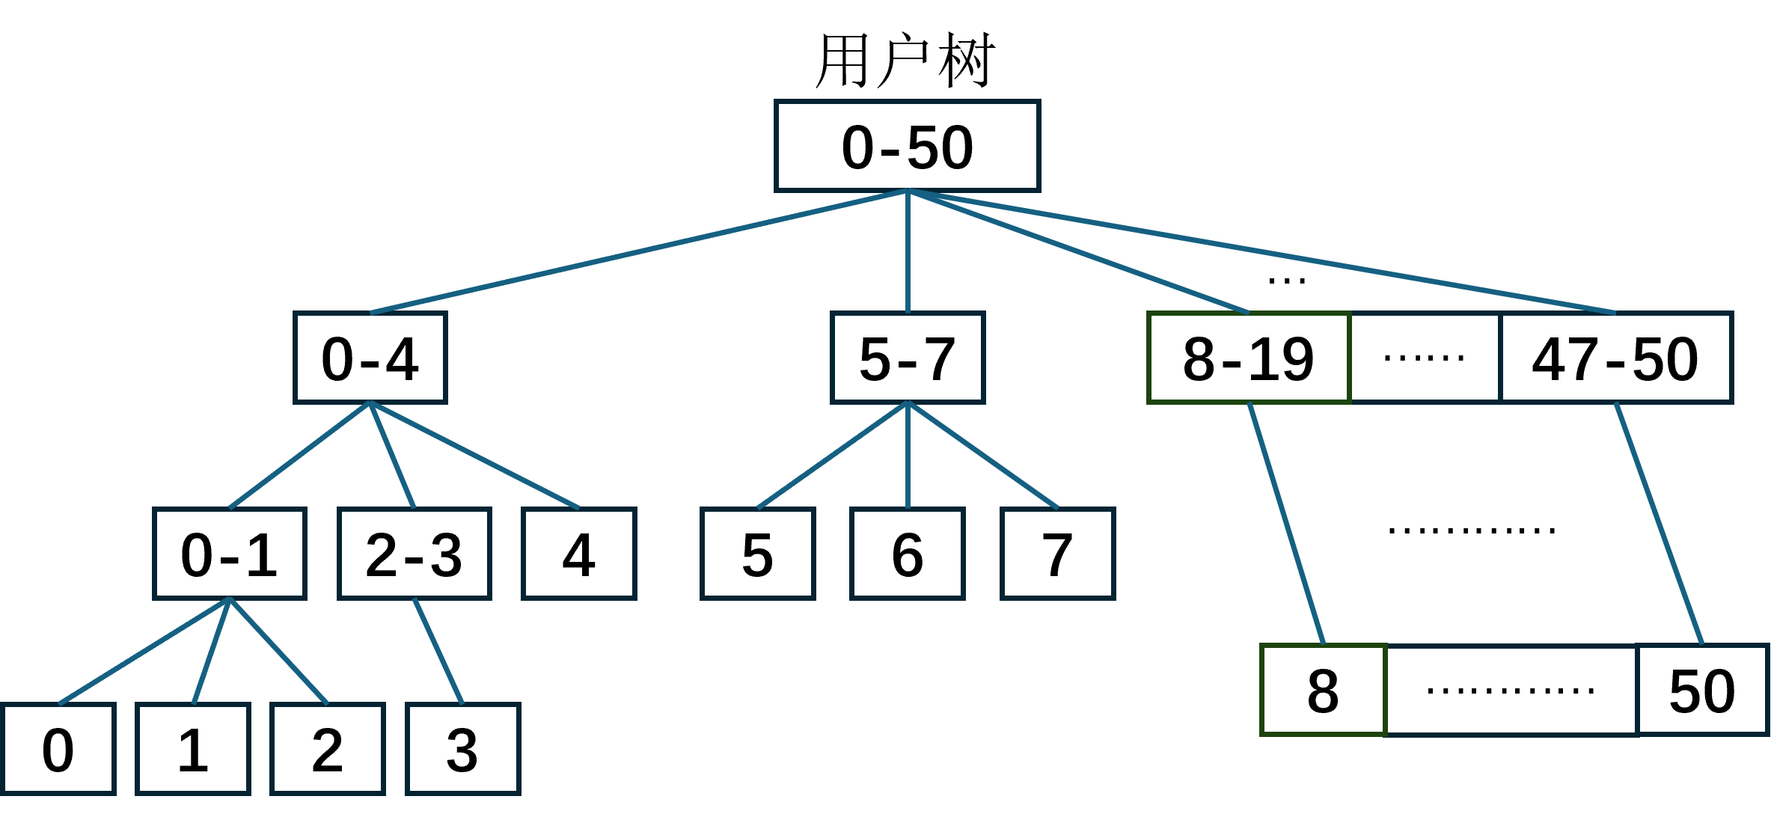



假用户1：
$$v_{1}$$
假用户2：
$$v_{2}$$
直接注入
……
……
假用户n：
$$v_{n}$$
用户1：
$$v_{1}$$
$$v_{1}$$
处理后的数据集
用户2：
$$v_{2}$$
$$v_{2}$$
本地化差分隐私
查询用户树
...
...
...
用户n：
$$v_{n}$$
$$v_{n}$$

